Slide 1

第十七章 欧姆定律
第4节 电阻的测量
（第2课时）

Slide 2
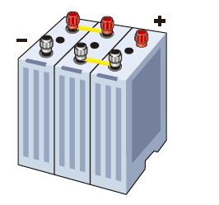
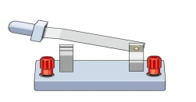
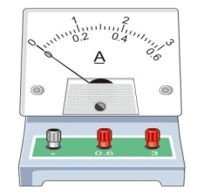
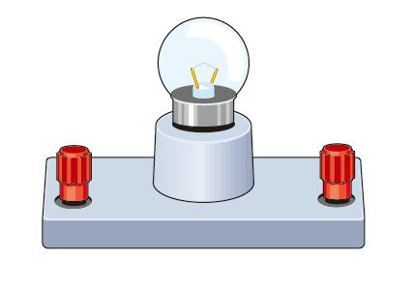
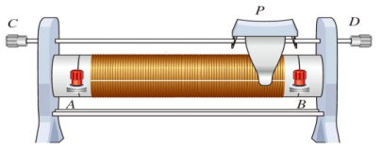
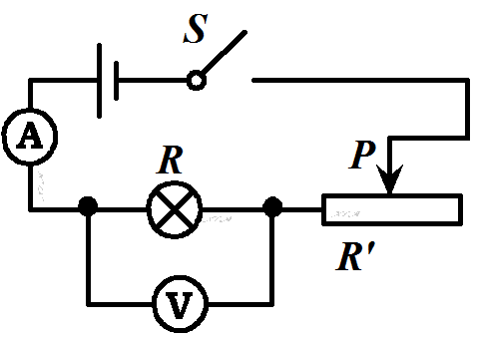
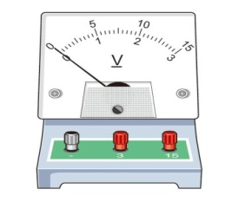

Slide 3
三、其它方法测电阻
1．伏阻法测电阻（缺电流表）
缺少电流表时，利用一只电压表和一个已知电阻，间接测量导体的电阻。
方法1：闭合S，分别测出R₀和R_{x}两端的电压U₀和U_{x}；
结论：

Slide 4
方法2：只闭合S₀，测出R₀两端电压U₀；闭合S₀和S，测出电源电压U。
结论：

Slide 5
2．安阻法测电阻（缺电压表）
缺少电压表时，利用一只电流表和一个已知电阻，间接测量导体的电阻。
方法1：闭合S，分别测出通过R₀和R_{x}的电流I₀、I_{x}。
结论：

Slide 6
方法2：只闭合S₁，测出通过R_{x}的电流I_{x}；只闭合S₂，测出通过R₀的电流I₀。
结论：

Slide 7
方法3：断开S，测出通过R₀的电流I₀，闭合S，测出总电流I。

Slide 8
方法4：断开S，测出电路中的电流I；闭合S，测出通过R₀的电流I_{x}。

Slide 9
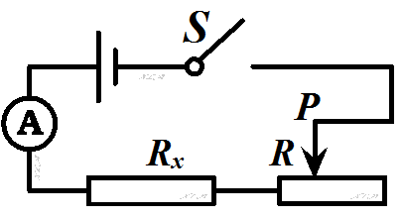
3．安滑法测电阻（缺电压表）
①当滑片P滑到最右端时，电流表示数为I₁ ，此时电源电压U=I₁(R₀+R_{x})
②当滑片P滑到最左端时，电流表示数为I₂ ，此时电源电压U=I₂R_{x}
∵电源电压不变
∴I₁(R₀+R_{x})=I₂R_{x}

Slide 10
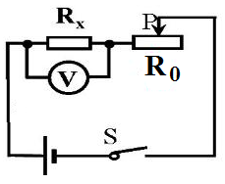
4．伏滑法测电阻（缺电流表）
①当滑片P滑到最左端时，电压表示数为U₁，测得电源电压．
②当滑片P滑到最右端时，电压表示数为U₂，测得待测电阻电压．此时变阻器最大阻值分压U₀=U₁-U₂

Slide 11
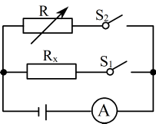
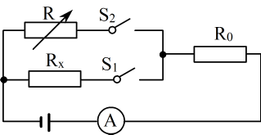
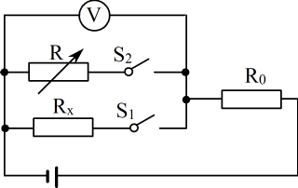
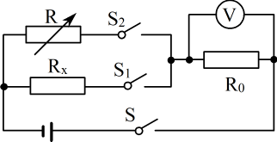
5．等效替代法测电阻
保证电流或电压相同时，调节电阻箱，使电阻箱连入电路电阻等于待测定值电阻的阻值。

Slide 12
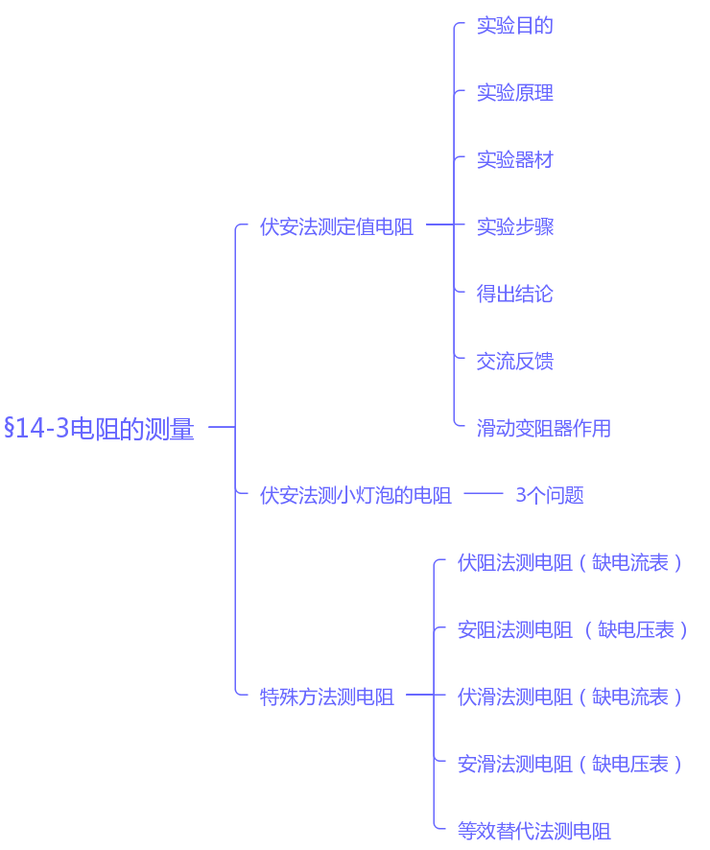
本课小结

Slide 13
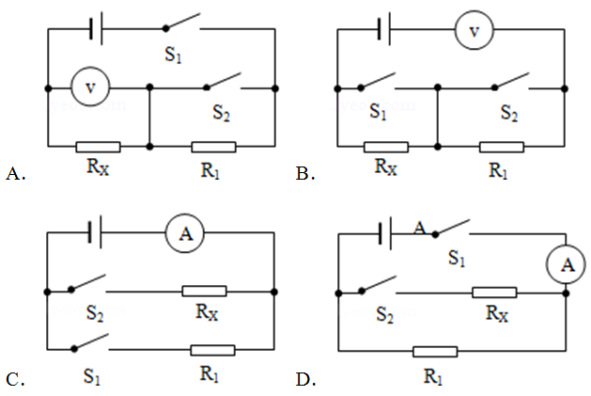
课堂练习
（2015•鹿城区一模）在用伏安法测未知电阻R_{x}时（电源电压未知），如果缺少电流表或电压表，可以通过增加一个已知阻值的定值电阻R₁和开关来解决，下面的四种方案中不可行的是（ ）
答案：B

Slide 14
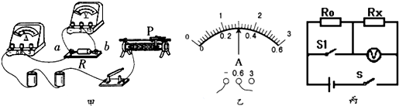
课堂练习
（2015•海南）在测未知电阻R_{x}的实验中，若只有一个电压表和一个已知电阻R₀，小明设计了如图所示的电路，同样可以测量未知电阻R_{x}，请在空格内将实验步骤补充完整。（1）闭合S、断开S₁，用电压表测出待测电阻R，两端的电压为U₁。（2）___________，用电压表测出电源的电压。（3）请写出用测量值U、U₁及R₀来表示R， R的表达式：R=_______。
答案：（2）闭合开关S和S₁；U₁R₀/（U-U₁）

Slide 15
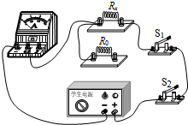
课堂练习
晓亮利用阻值为R₀的定值电阻和一块电流表测量未知电阻R_{x}的阻值。他选择了满足这个实验要求的器材，并连接了部分实验电路，如图所示。
（1）为了测出电阻R_{x}的阻值，请添加一根导线完成如图所示的实验电路的连接。
（2）开关S₁、S₂都闭合时，电流表的示数为I₁；只闭合开关S₂时，电流表的示数为I₂。请用I₁、I₂和R₀表示R_{x}。R_{x}=_______。
答案：（1）略；（2）I₂R₀/（I₁-I₂）

Slide 16
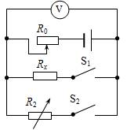
课堂练习
（2015•恩施州）在测量电阻R_{x}的实验中，连接了如图所示的电路，测量步骤如下：
（1）闭合开关S₁，适当调节滑动变阻器R₀，读出电压表示数，测量出______两端的电压，记录为U₁。
（2）断开开关S₁，闭合开关S₂，调节______的阻值，使电压表示数达到U₁。
（3）读出电阻箱的阻值，记录为R₂，则R_{X}＝_________。
答案：（1）R_{x}；（2）电阻箱；（3）R₂。

Slide 17
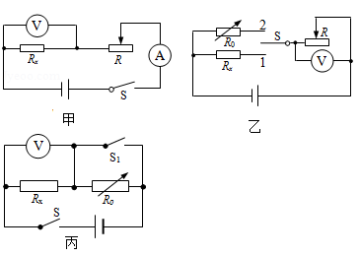
课堂练习
在测量未知电阻R_{x}（阻值约为150Ω）实验中，提供实验器材有：电源（电压3V）、滑动变阻器R（0～50Ω）、电阻箱R₀（0～9999Ω）、电流表（0～0.6A）、电压表（0～3V）、开关及导线若干。
（1）小宝同学设计了图甲所示的电路，不能较准确测出R_{x}的阻值，理由是_____。
（2）大宝同学设计了图乙所示的电路进行测量，正确连接电路后，小明先将开关S拨至____，调节变阻器的滑片至某一位置记下此时电压表的示数U₁；再将开关S拨至另一位置，调节____，使电压表的示数恰为U₁，记下电阻箱的示数为____。
（3）该同学又设计了如图丙所示的测量电路，同样可以测量未知电阻，其中R₀是定值电阻，请在空格内把实验步骤补充完整。
①闭合S、S₁，用电压表测出电源的电压为U；
②____，用电压表测出待测电阻R_{x}两端的电压为U₁；
③请用测量值U和U₁，已知量R₀来表示R_{x}＝____。
答案：
（1）电路中电流小于电流表的分度值无法精确测量；
（2）1；电阻箱；R₀；
（3）断开S₁； R₀。

Slide 18
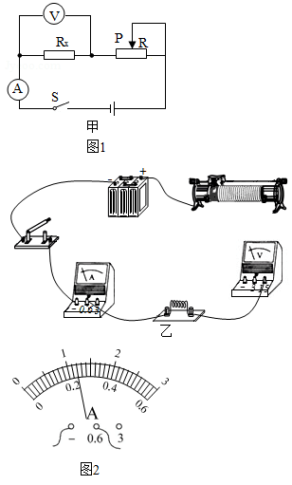
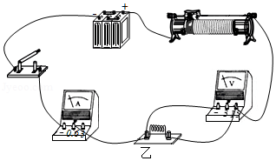
课堂练习
在伏安法“测量定值电阻阻值”的实验中：小李设计了如图甲的电路，图乙是连接不完整的实物图。
（1）请你用笔画线代替导线，根据图甲将图乙所示的实物电路连接完整。（要求：滑动变阻器的滑片P向左端移动时，电流表示数变大）。
（2）闭合开关后，发现电流表示数较大，电压表指针不动，故障的原因可能是______。
（3）排除故障后，正确连接电路，小李闭合开关S，移动滑动变阻器的滑片P，当电压表的示数为3.6V时，电流表的示数如图2所示，则所测电阻R_{x}的值是____Ω。
（4）如果在图甲中将电阻R_{x}换成小灯泡，实验过程中将滑片向右滑动到某一位置后，继续向右滑动，发现电压表、电流表均有示数，但小灯泡始终不发光，这是由于______的缘故。
（5）若在实验中，电压表不能使用。小李灵机一动，想到一个不用电压表也能测出未知电阻R_{x}的好办法，他看了一下滑动变阻器的最大阻值为R₀．去掉电压表，其他电路不变，他设计了如下步骤，但不够完整，请你将步骤补充完整。
步骤：A、将滑片P移至最左端时，测出电流表示数为I₁；B、将滑片P移至最右端时，测出电流表示数为I₂；C、则未知电阻的表达式：R_{x}＝_____________。
答案：（1）见图；（2）电阻短路；（3）15；（4）小灯泡两端的电压太小；（5） R₀

